Slide 1
Выражения с переменной.
2 класс
Выполнила: Нелюбова Н.И.

Slide 2
Математический диктант.
9 5 12 7 2 8 9

Slide 3
Найдите лишнее выражение.
5+у х +2 8+4 х - 6

Slide 4
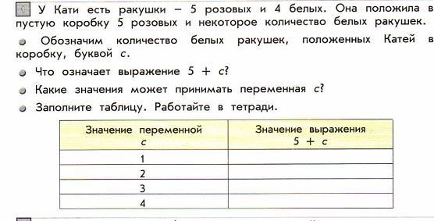

Slide 6
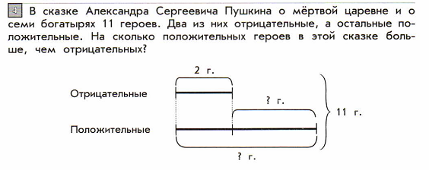

Slide 8
- Что сегодня научился делать Вова?
- Какое задание было сложным?
- Что вспомнили на уроке?
- Какие математические термины употребляли?
- Какое задание понравилось?

Slide 9
Домашняя работа с. 22 учебника Задание № 3, № 5

